Slide 1
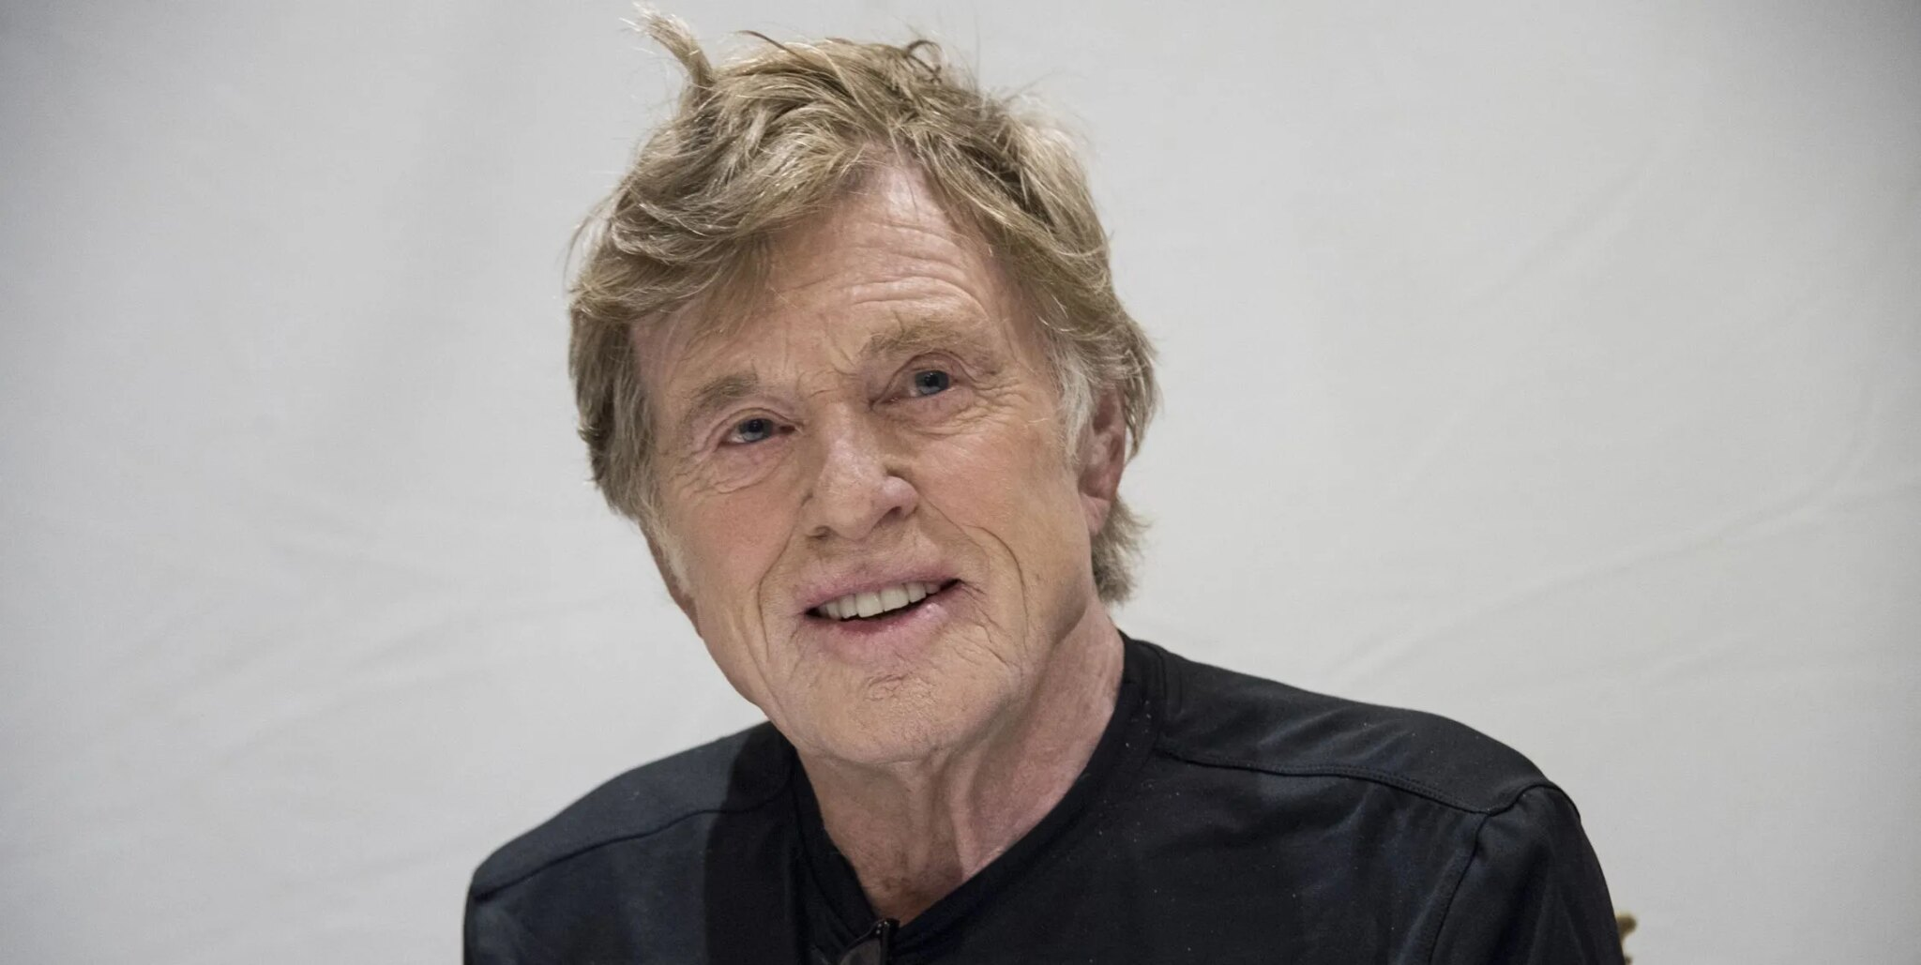
Robert REDFORD
HOMMAGE…

Slide 2
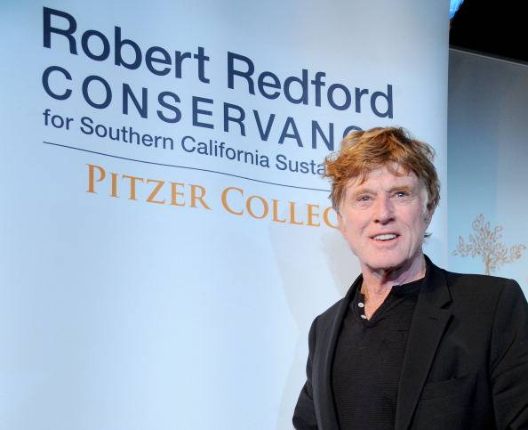
Géant d’Hollywood et, du cinéma
Né en 1936 à Santa Monica
décédé le 16 Septembre 2025 à
Sundance à 89ans
ACTEUR
REALISATEUR
PRODUCTEUR
Quelques Films les plus marquants
de sa carrière….

Slide 3
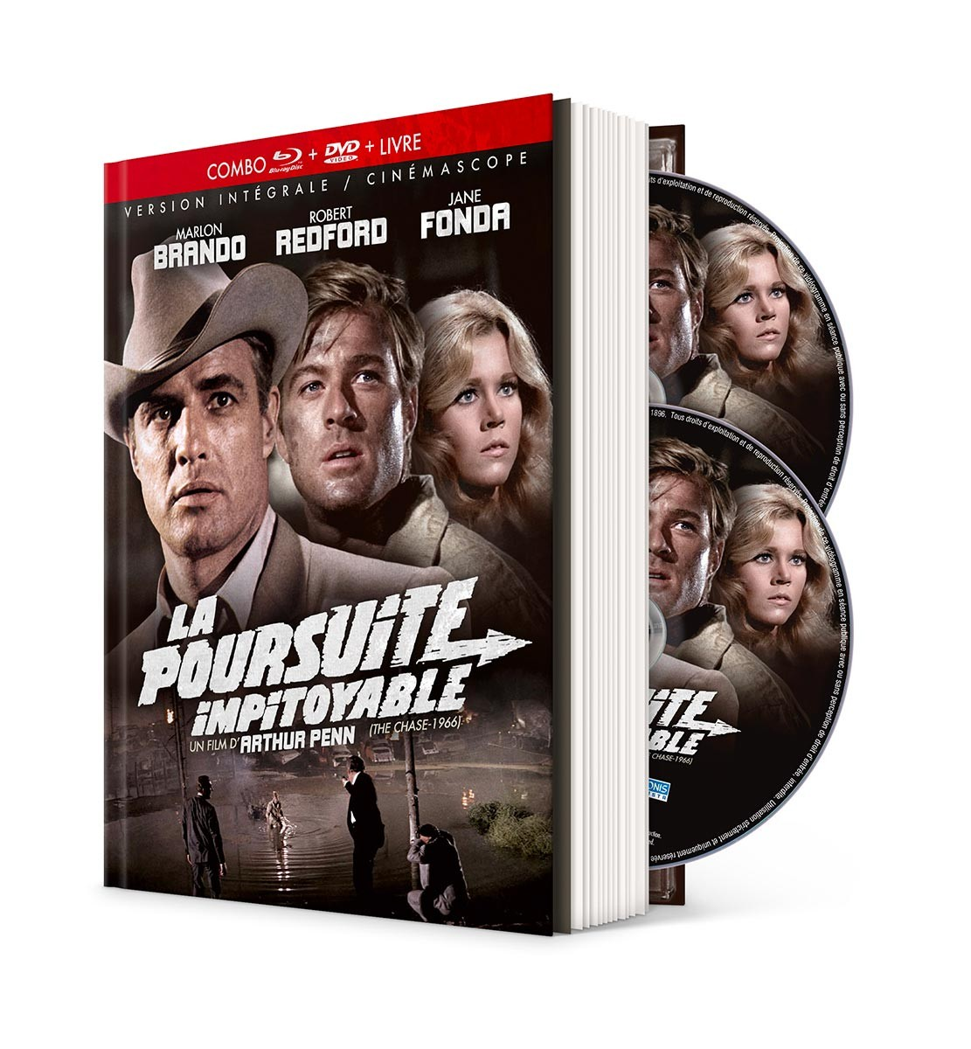
1966 Avec Marlon Brando

Slide 4
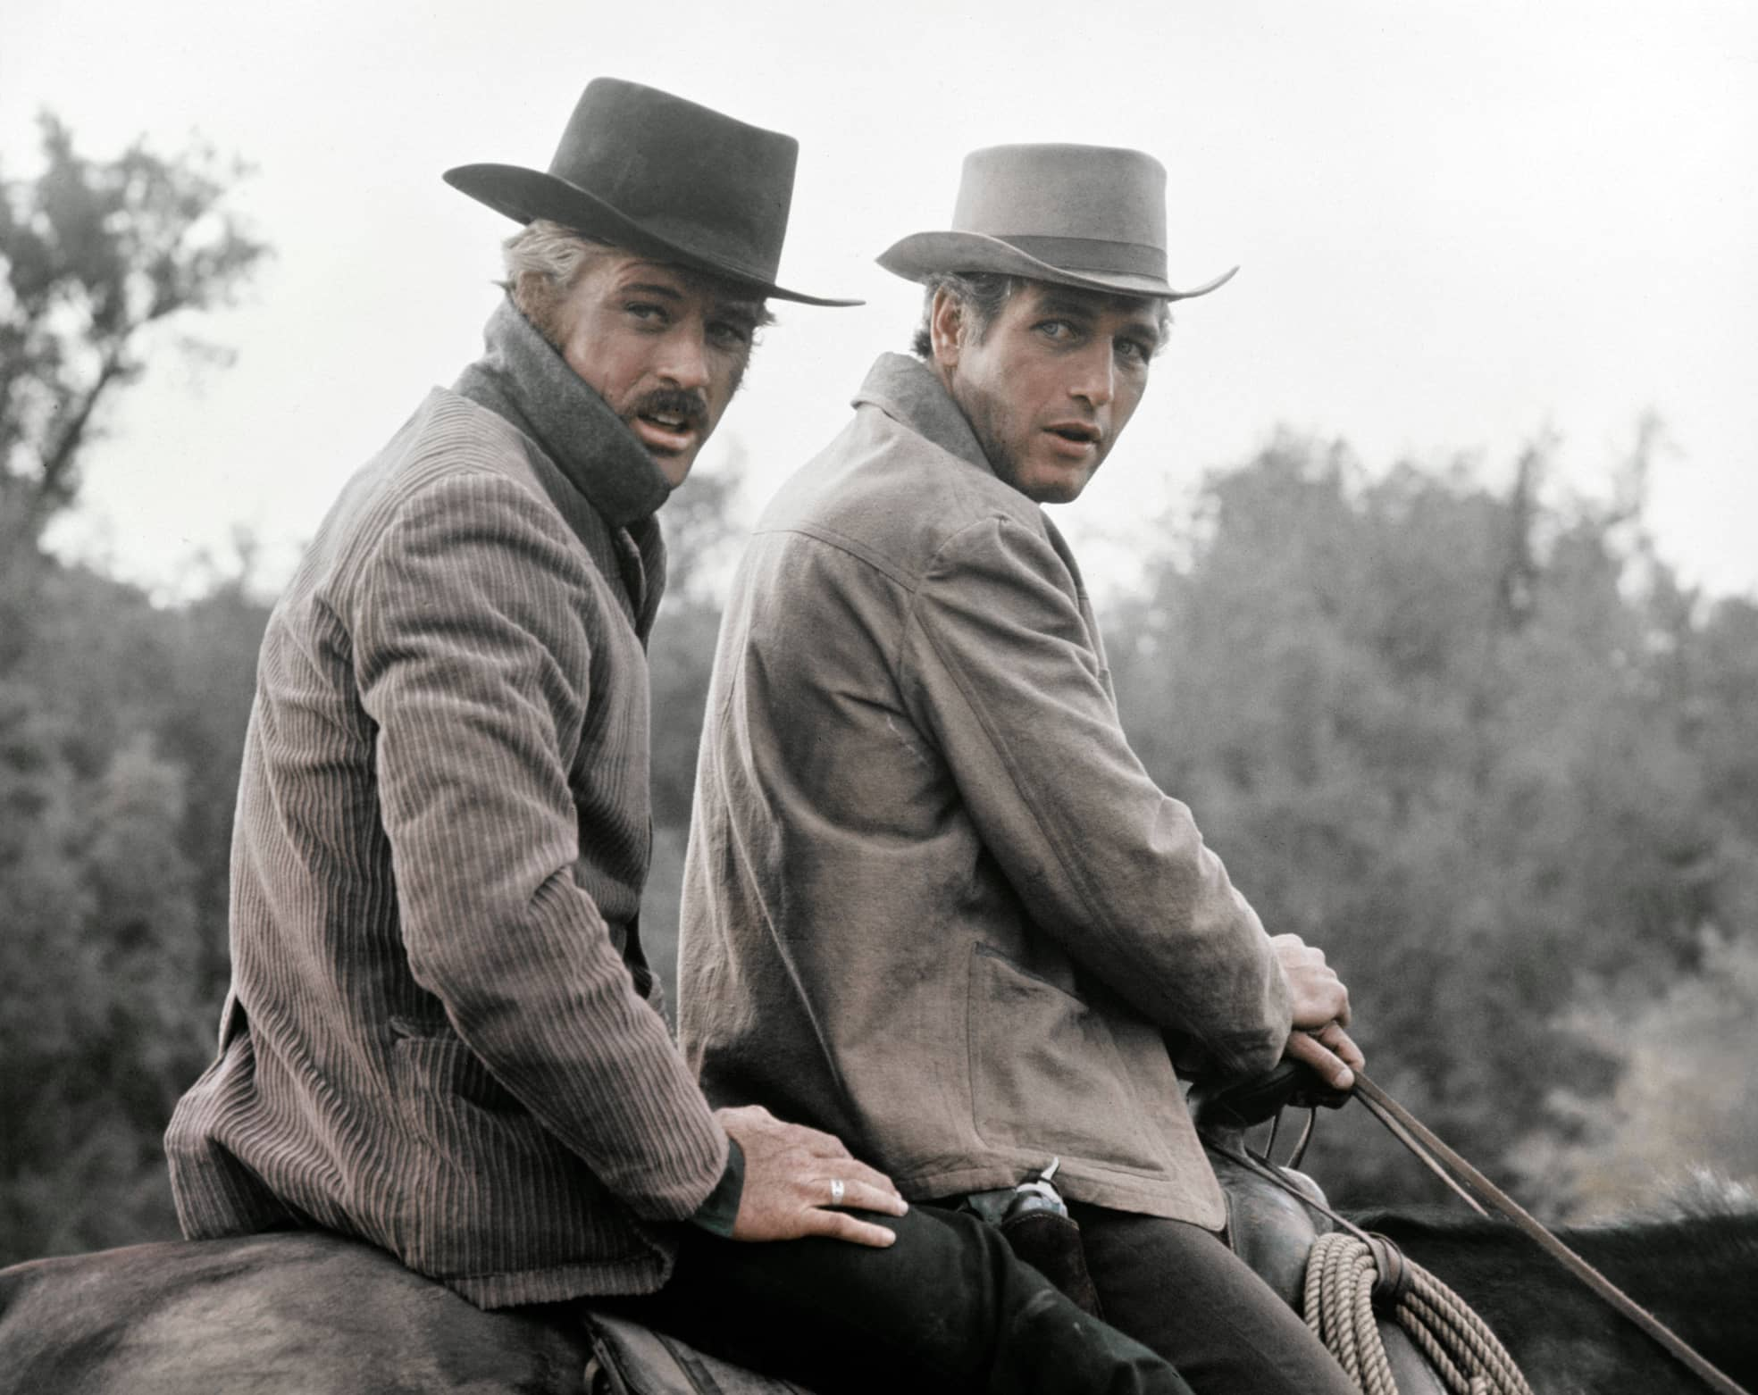

Slide 5
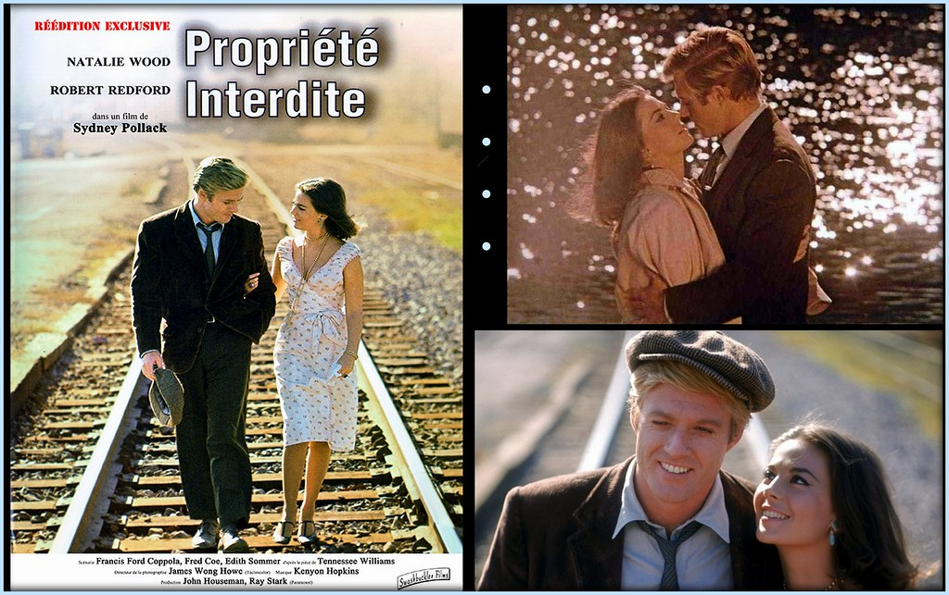

Slide 6
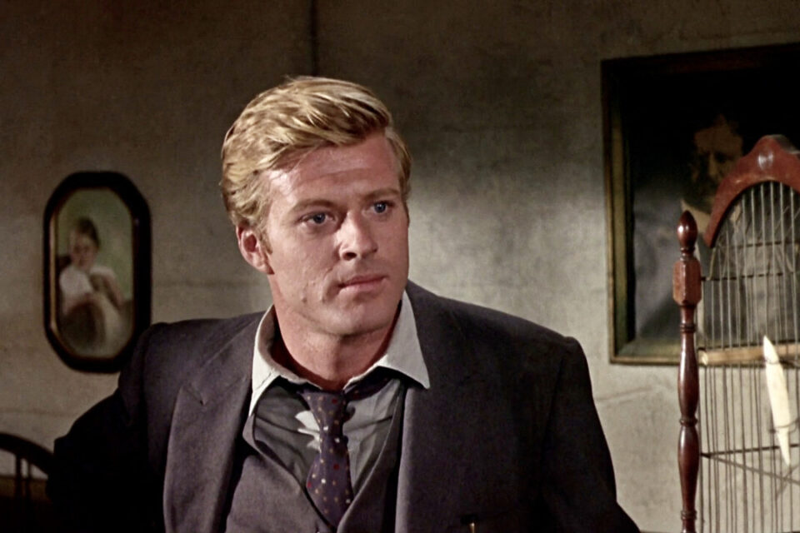
Propriété Interdite 1966

Slide 7
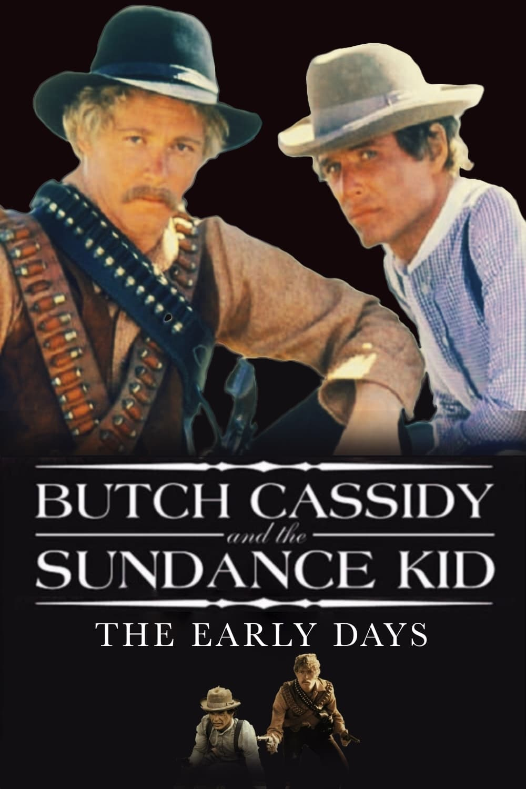
1969

Slide 8
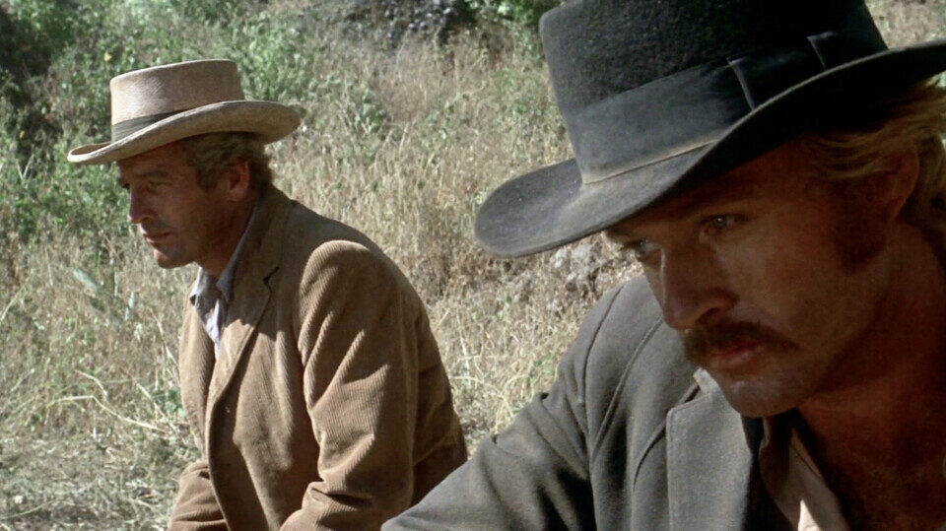
Butch Cassidy et le Kid avec Paul Newman

Slide 9
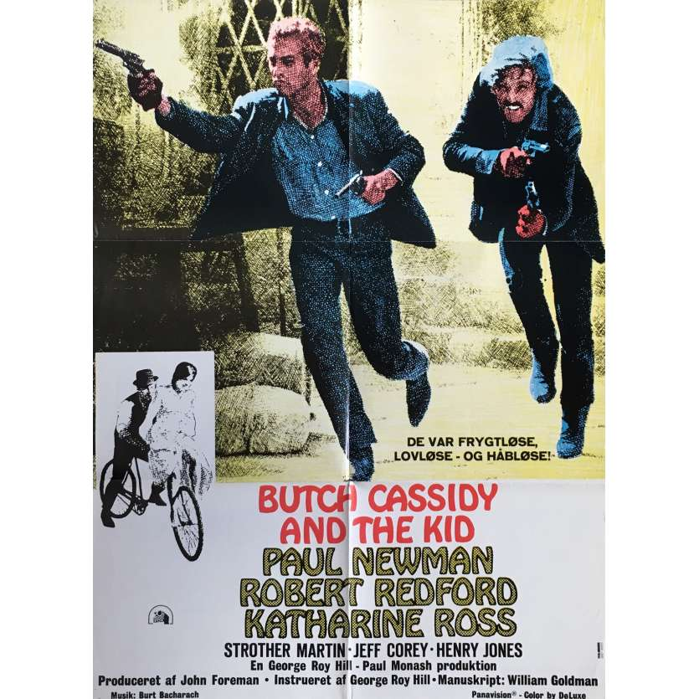

Slide 10
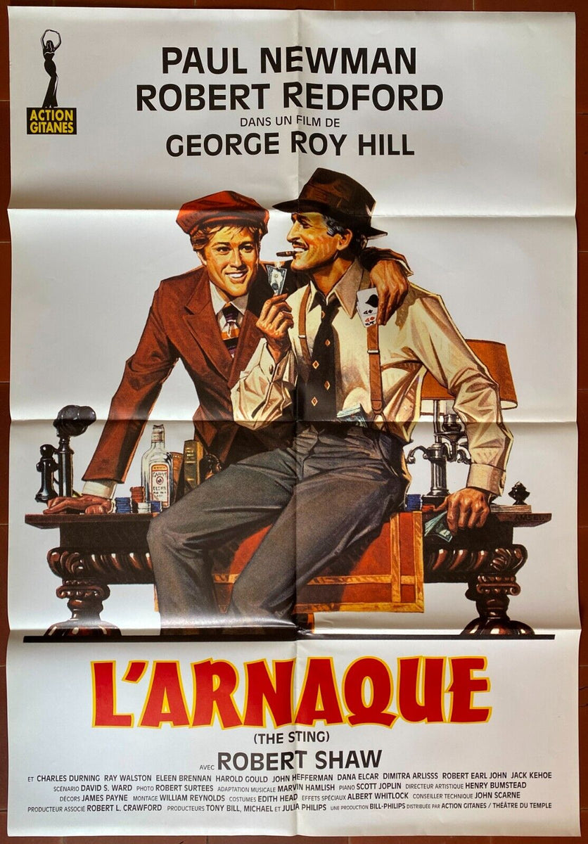
1973

Slide 11
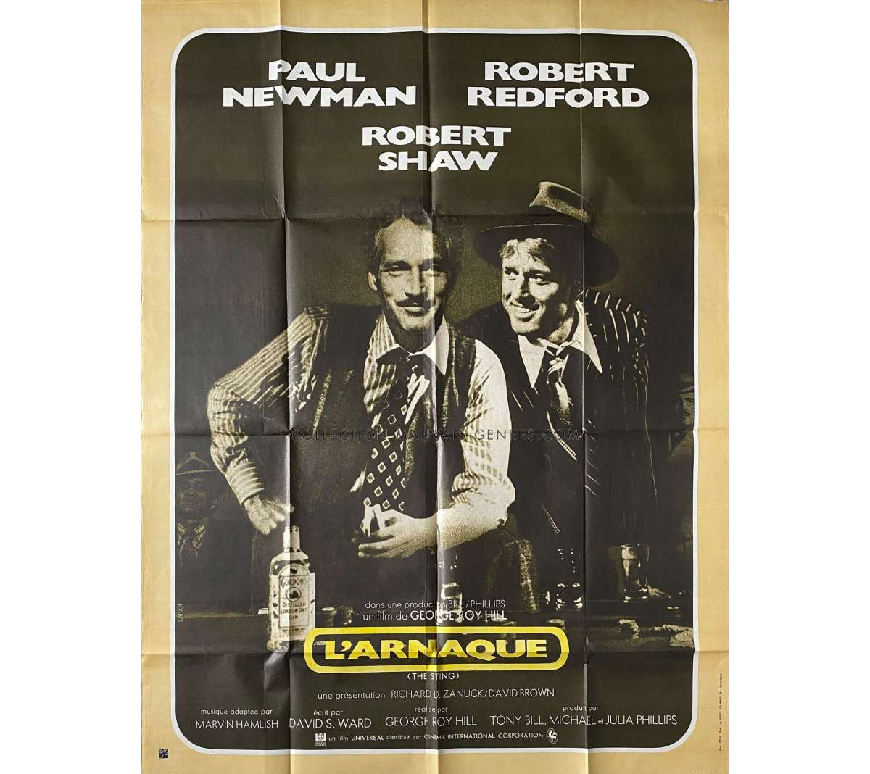

Slide 12
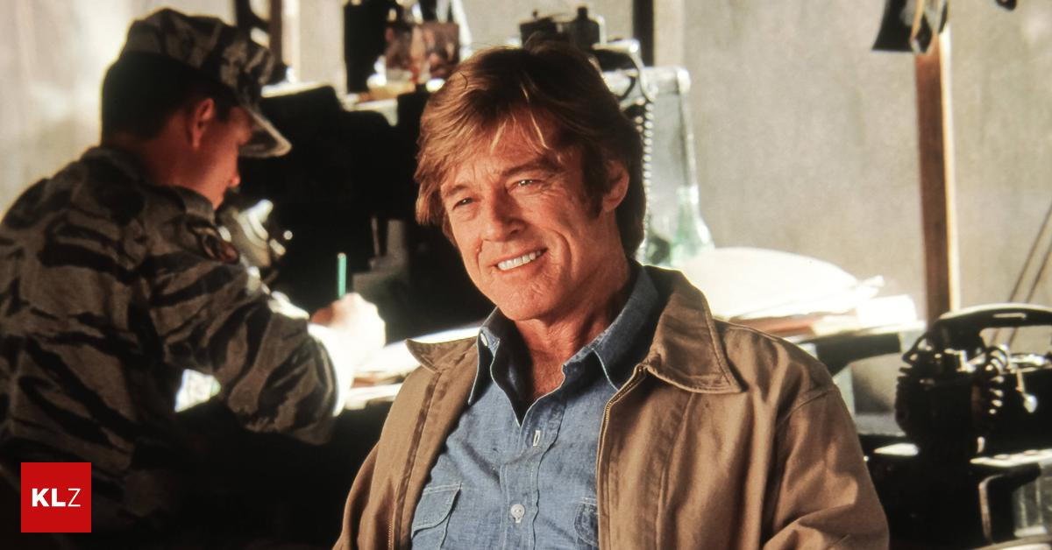

Slide 13
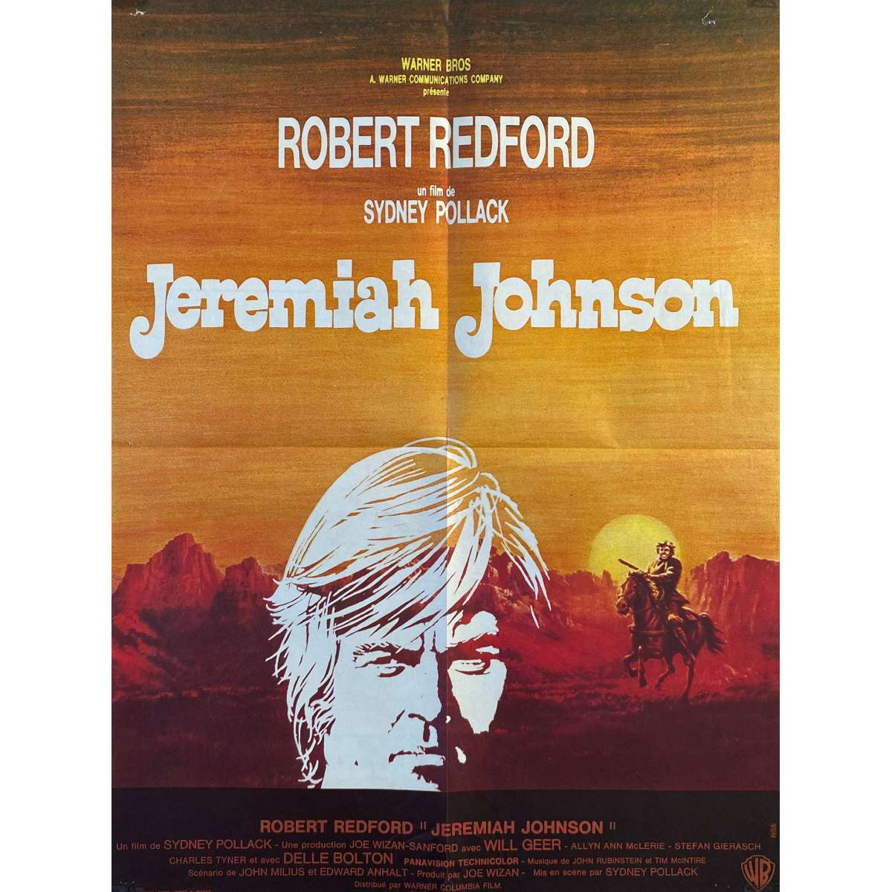
Film de Sydney Pollack 1972

Slide 14
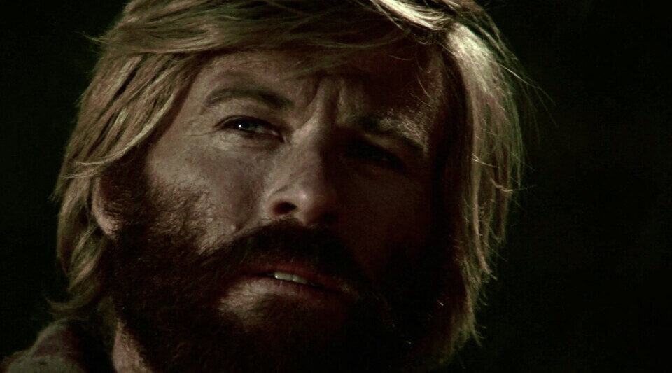
Jeremiah Johnson
En cow-boy pacifiste

Slide 15
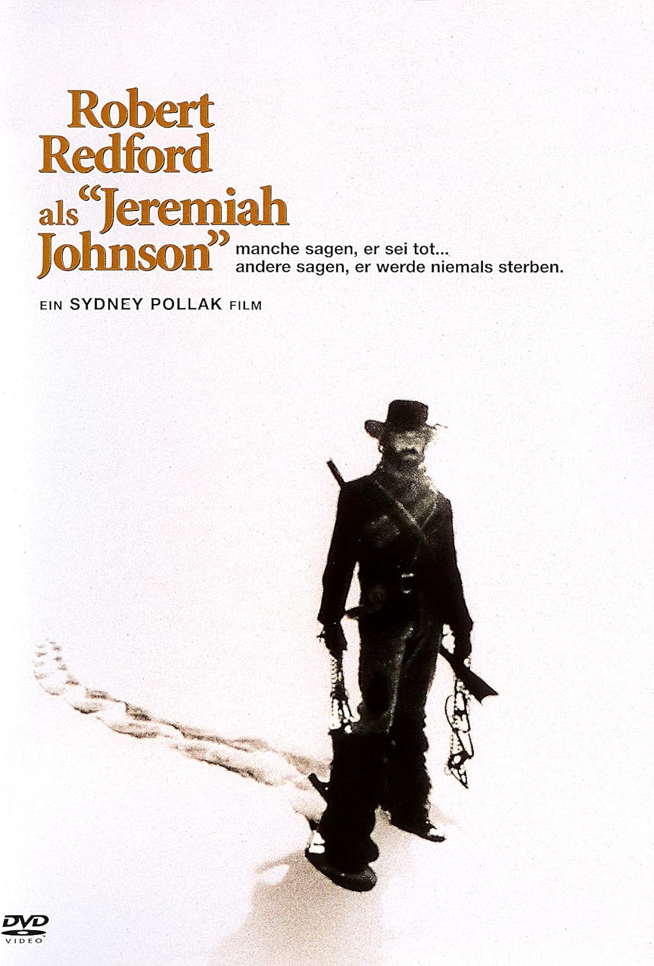

Slide 16
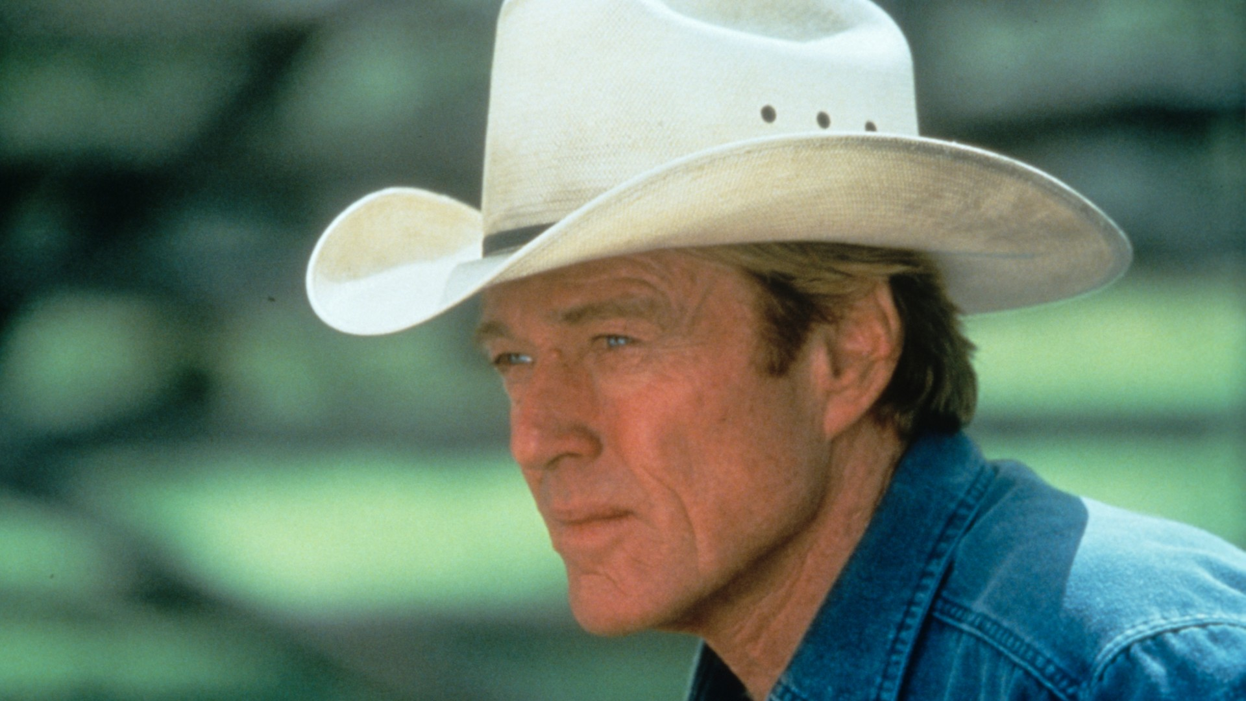

Slide 17
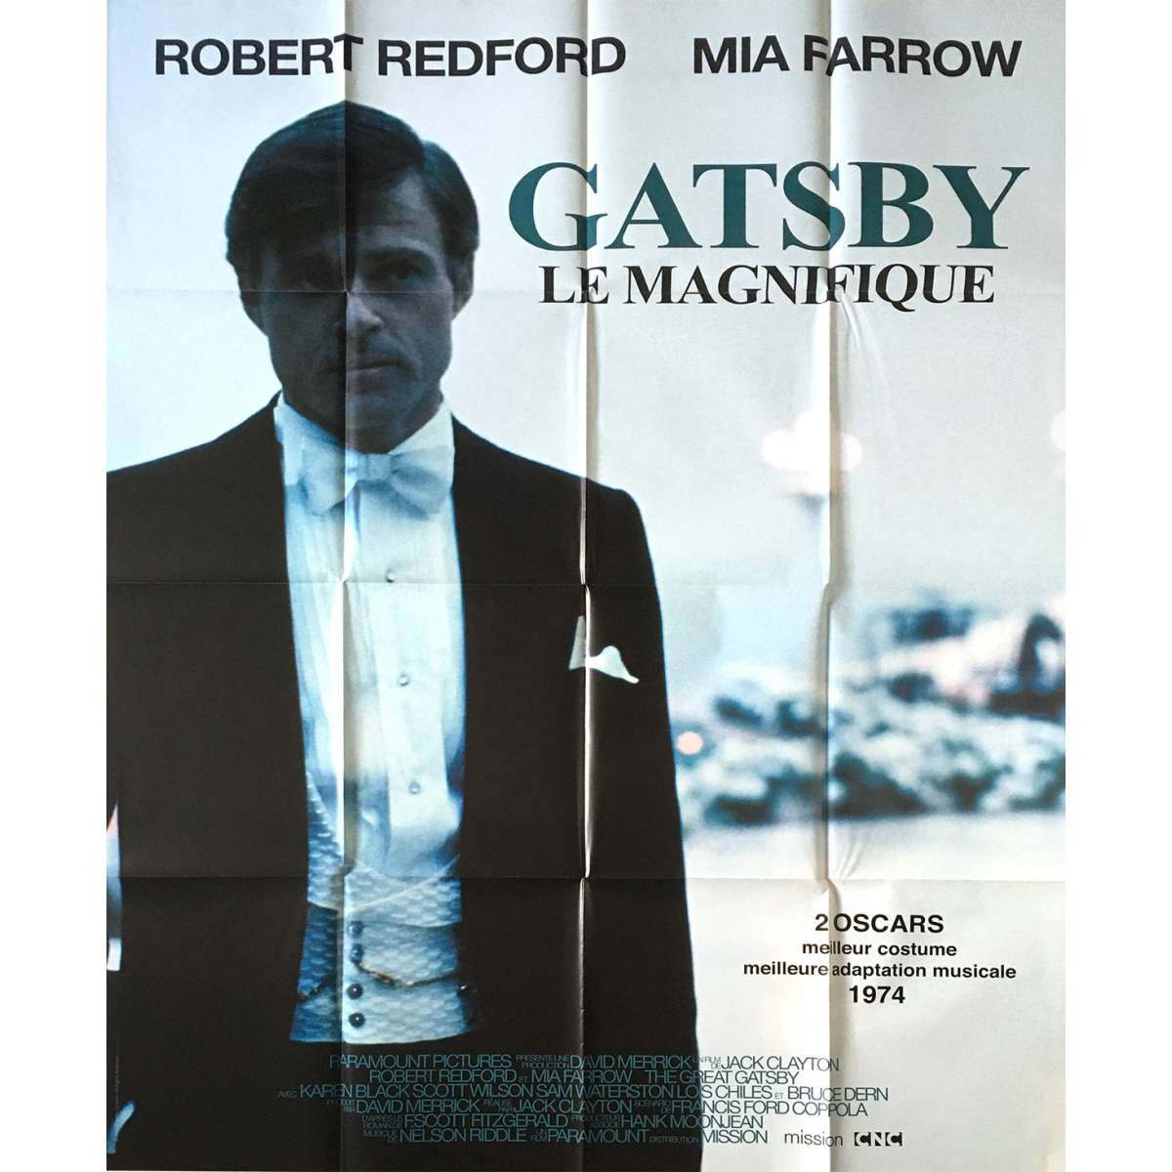
1974

Slide 18
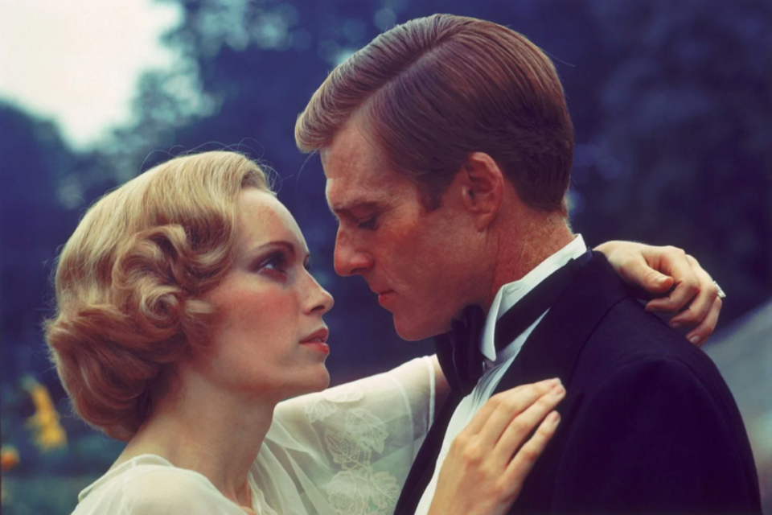
Gatsby le magnifique
séducteur romantique

Slide 19
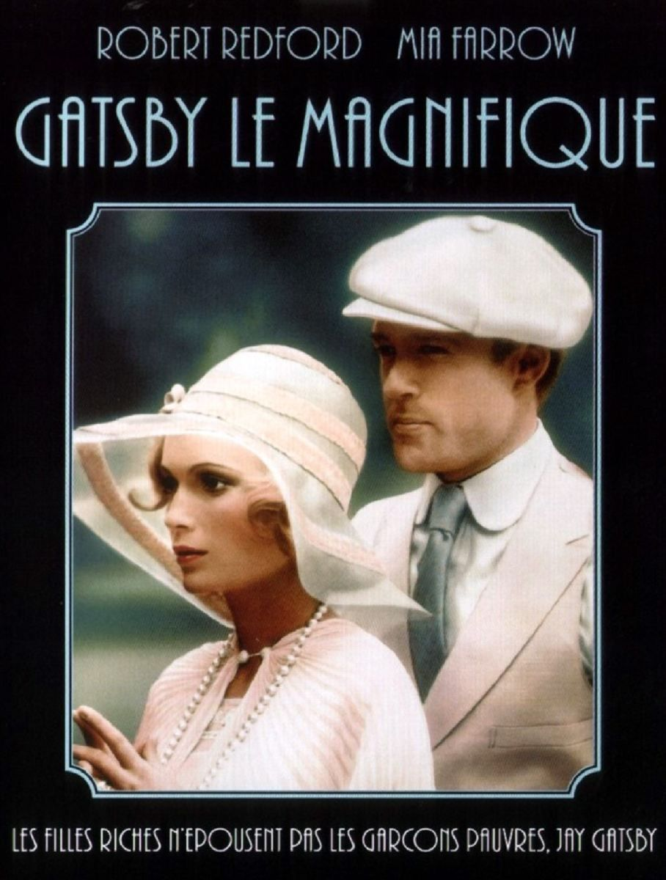

Slide 20
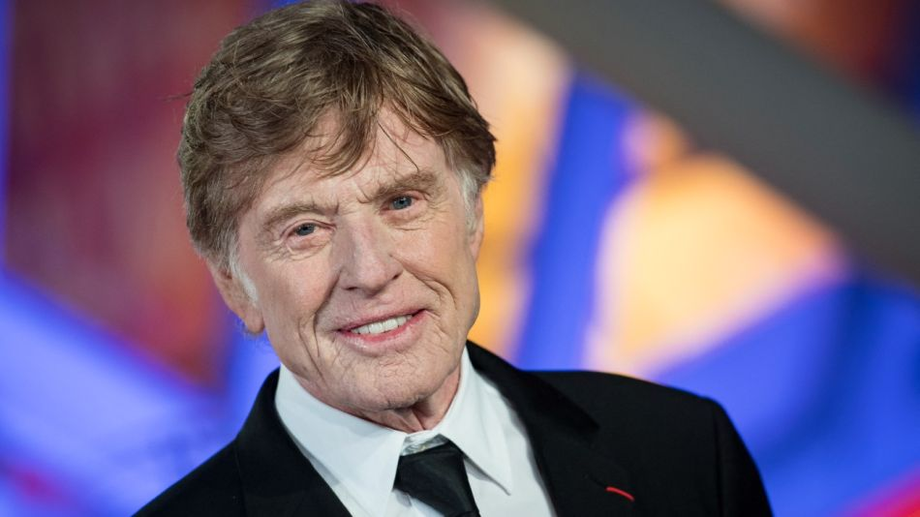

Slide 21
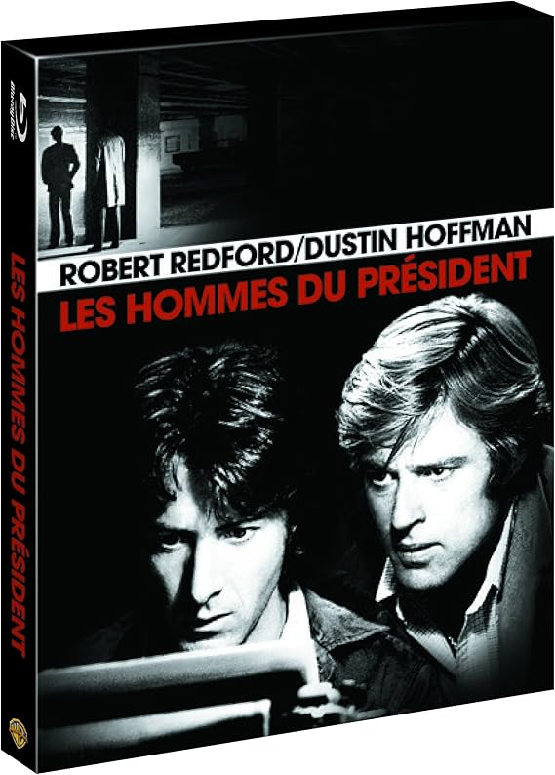
1976

Slide 22
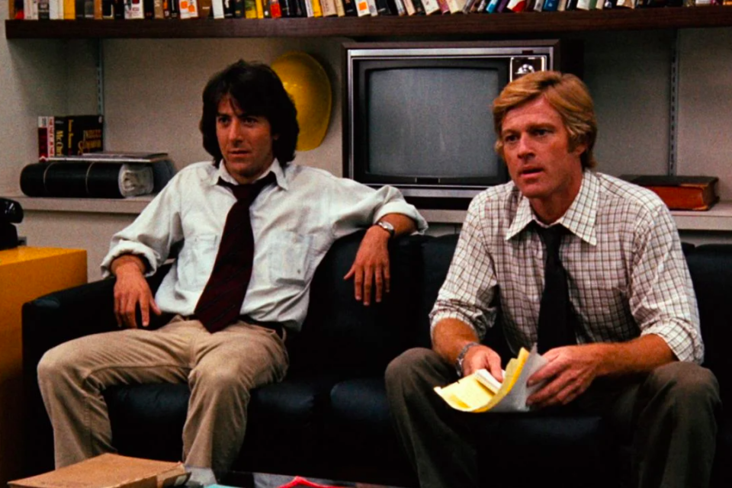
Les Hommes du Président

Slide 23
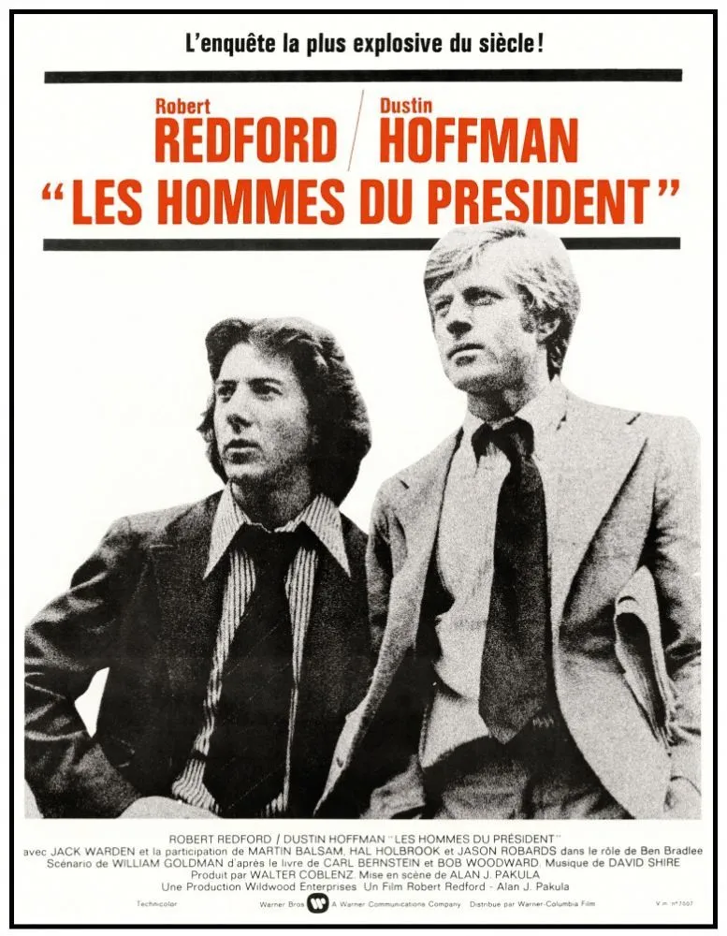

Slide 24
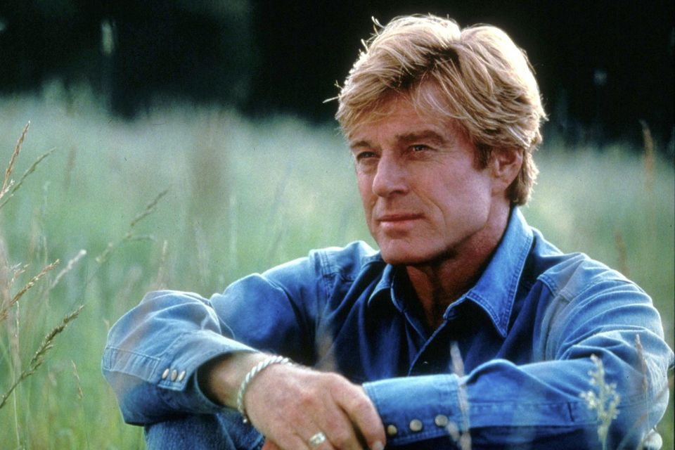

Slide 25
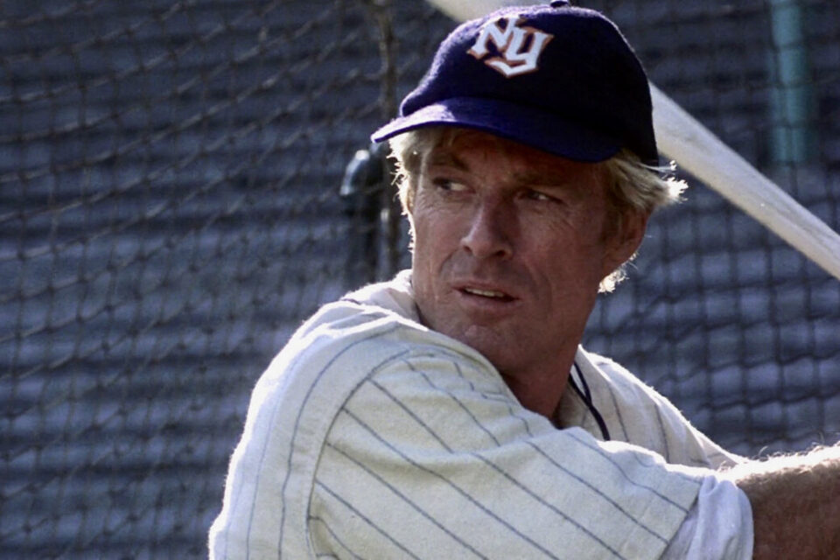
Le meilleur 1984
Joueur de base-ball

Slide 26
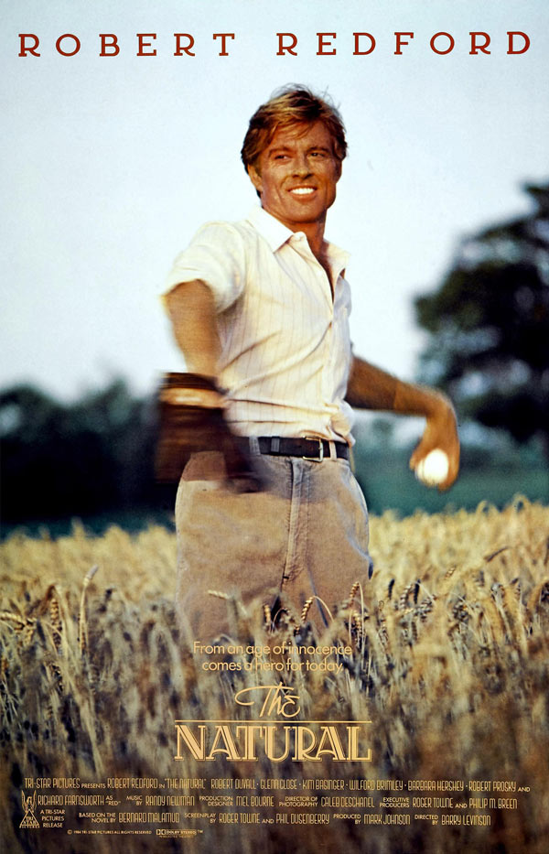
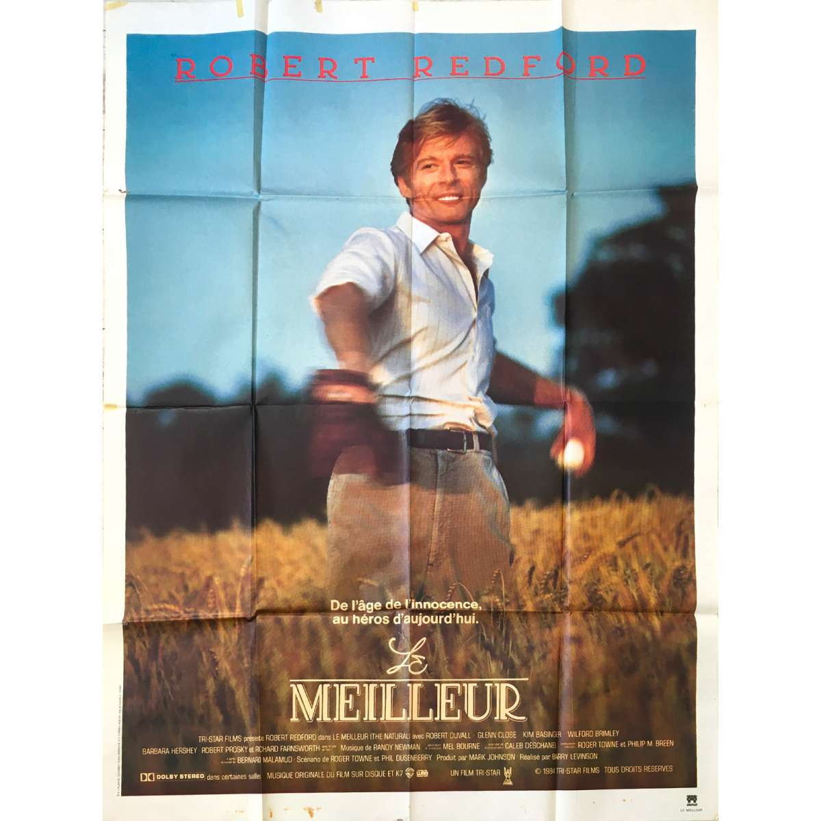

Slide 27
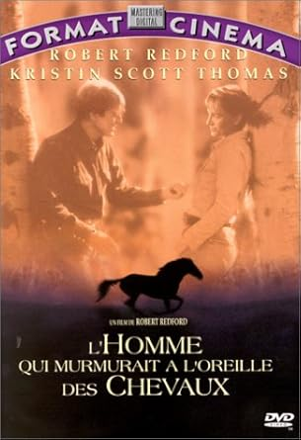
Réalisateur et Acteur 1998
À reçu 4 Oscars :
Meilleur film
Meilleur réalisateur
Meilleur scénario
et Meilleur second rôle pour
Thimoty Hutton
Participation de Scarlett Johanson

Slide 28
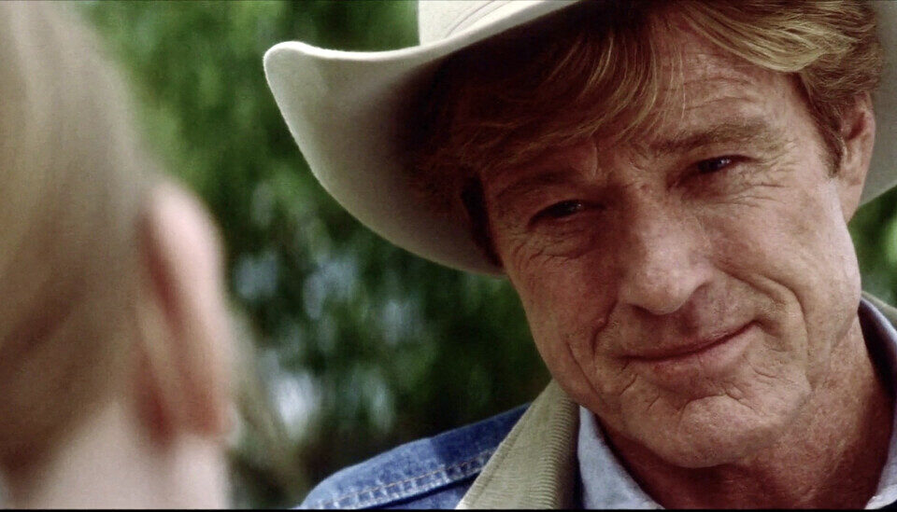
L’homme qui murmurait à l’oreille des chevaux

Slide 29
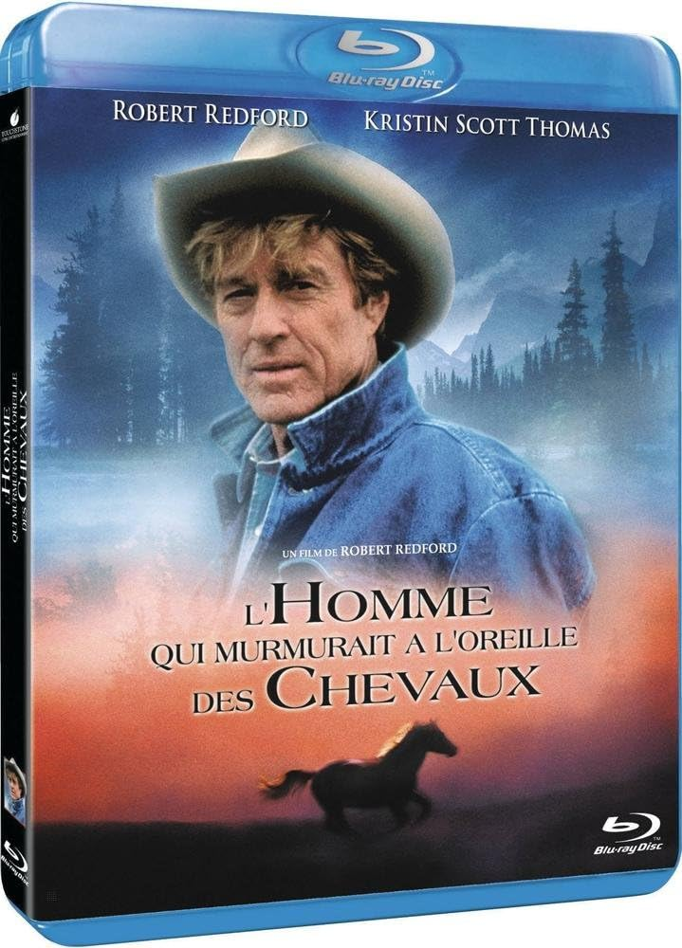
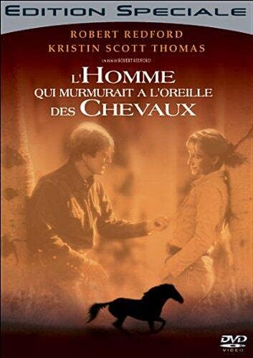

Slide 30
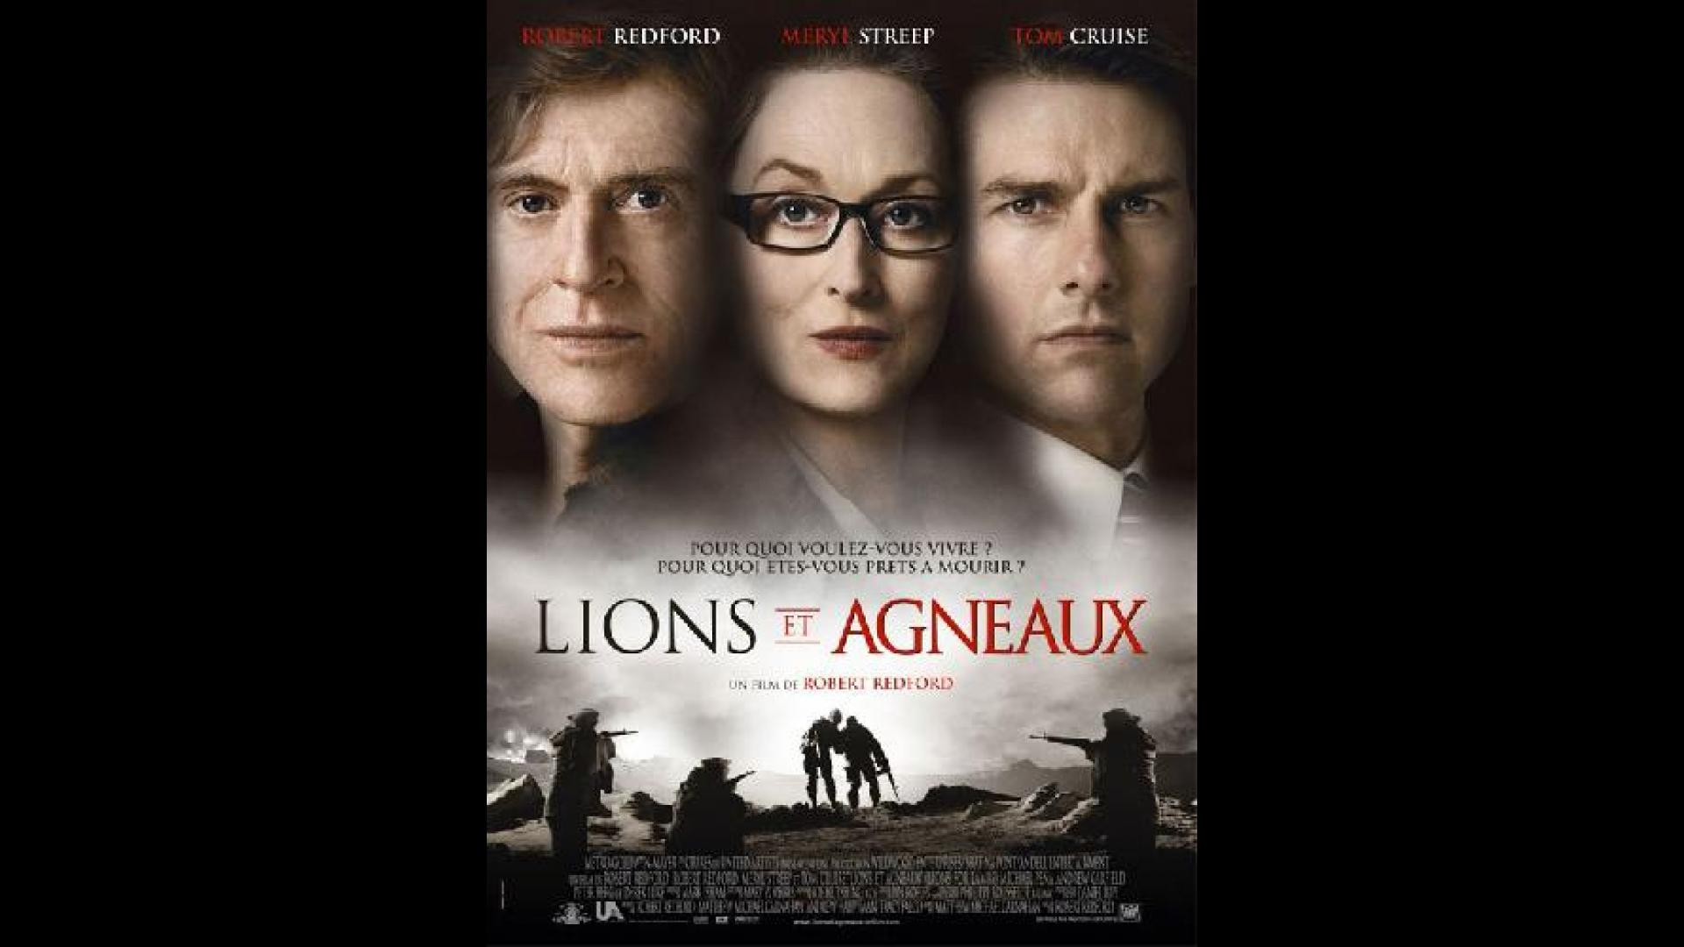
2007 avec
Tom Cruise

Slide 31


Slide 32
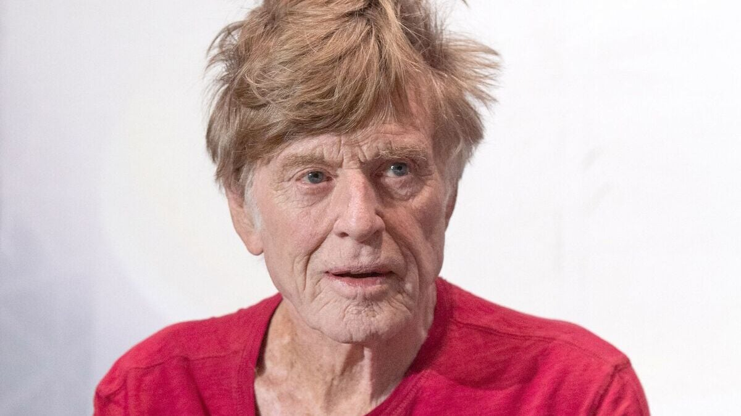

Slide 33
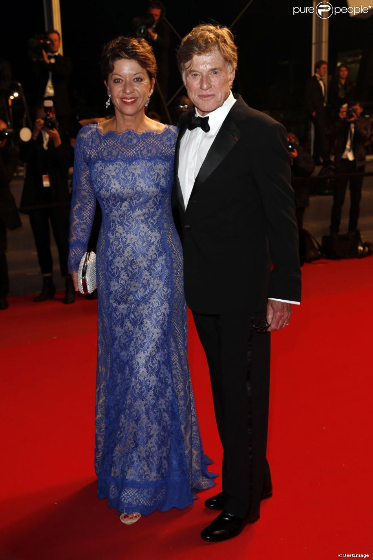
Le couple REDFORD

Slide 34
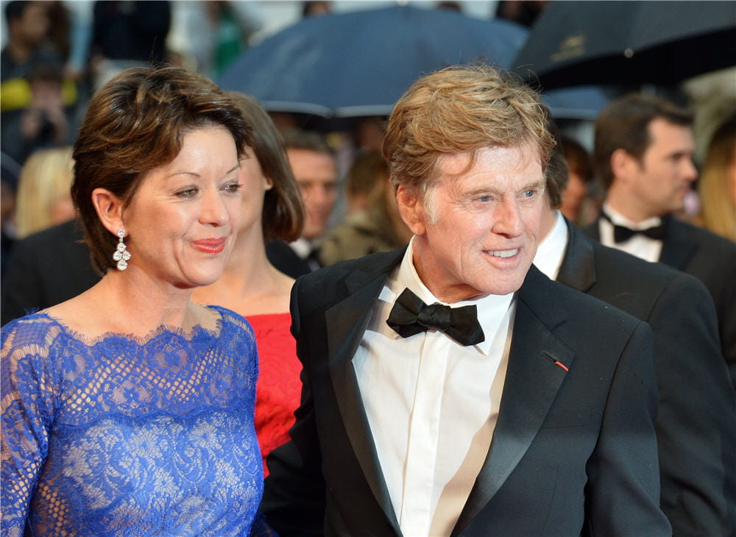

Slide 35
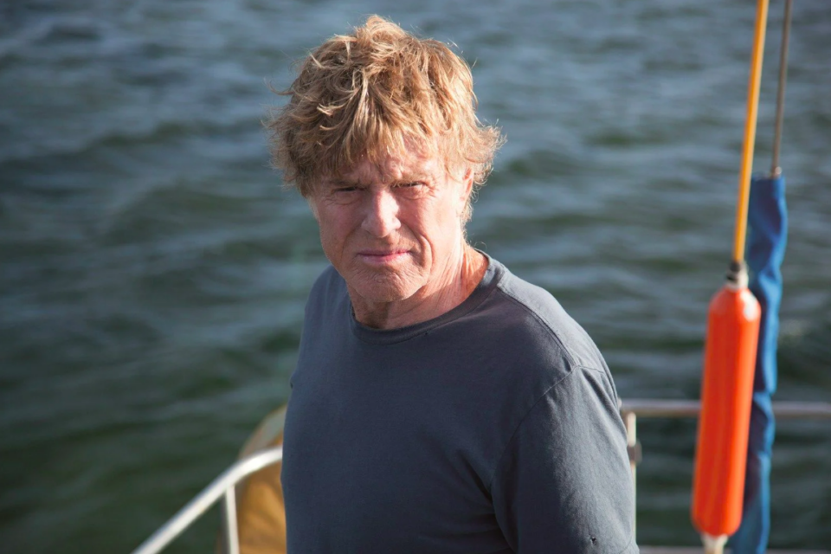
HOMMAGE A Robert REDFORD acteur 6éant d’Hollywood -

Slide 36
Lorient Vous A Présenté Un Hommage A Robert Redford
Sur La Suggestion De JackDidier
Les Images Et Le Son Du Net
Daniel

